Slide 1

Pages à mettre à jour avant présentation
Pg 15, 32 et 49 (nombre adhérent)
Pg 32 (nombre adhérent et nombre de pupilles)
Pg 51 (Cotisation si elle change)
Pg 57 (Membres du Bureau)
Pg 62 (Membre de la CSCF)
Pg 88 Affiche de la Fête Nationale
Pg 108, 109 et 110 (Statut, RI et projet éducatif)
Pg 112 Affiche du 20 Novembre
Pg 114 Affiche de COM
Pg 115 Le Flyer
Pg 116 Set de table
Pg 118 Affiche Agenda
Pg 119 Affiche BE
Pg 122 Site Internet
Pg 123 Chalet Pierre SEMARD
Pg 128 Les salariées

Slide 2

Formation Accueil
Découverte de l’ONCF
Objectifs : connaître
      Les raisons de sa création,
      Son histoire,
      Son fonctionnement,
      Sa politique de Solidarité,
      Sa politique financière,
      Sa communication,

Slide 3
Programme de la formation
  Accueil
  Objectifs de la formation
  Présentation des participants et attentes
  Développement de la formation avec débat
  Débat et Évaluation de la journée

Slide 4
Objectifs de la formation d’accueil
Permettre à tout militant ou nouvel adhérent voulant s’investir de mieux connaître l’association
(but et les orientations de l’O.N.C.F).
Elle doit lui permettre de présenter l’association
sur le terrain, notamment sur son périmètre

Slide 5
Raisons de la création de l’O.N.C.F.

Slide 6
Début du 20ème siècle :
      Epoque de pleine expansion des chemins de fer
      Une corporation frappée par de nombreux accidents mortels!
      Des militants syndicaux envisagent d’apporter une réponse aux besoins des enfants frappés par l’adversité
Il faut prendre en compte que :
    A cette époque, il n’existe pas de système de protection sociale !
    La tuberculose fait des ravages dans les couches sociales défavorisées !
    La disparition d’un parent est extrêmement lourde de conséquences dans un foyer !
    Par ailleurs, de vifs débats ont lieu dans la société au sujet de la séparation de l’église et de l’état !

Slide 7
Face à un environnement basé sur la charité et la notion du mérite, des militants du syndicat national des cheminots proposèrent en 1903 la création d’un orphelinat pour protéger les enfants de ses adhérents frappés par l’adversité de la perte d’un voire deux parents.

Slide 8
L’environnement existant
Beaucoup d’associations existent au sein des différentes compagnies mais ne remplissent
pas les conditions recherchées

Slide 9
1891
Orphelinat Flamand
Principe :
Refus à l’encadrement et volonté de maintenir l’enfant dans la famille
Œuvre sociale patronale :
Appui et encouragements des Directeurs de compagnies.
Prestations :
Allocations trimestrielles et bourses au mérite

Slide 10
L’orphelinat « Flamand »
Au début des années 1990, face à la baisse constante de ses adhérents, le Flamand s’associe avec deux mutuelles de l’entreprise.
Il perdra de fait son statut d’association.
L’érosion du nombre d’adhérents du Flamand se poursuit encore de nos jours
L’ONCF devient dès lors l’unique Orphelinat associatif

Slide 11
1896
Orphelinat Robert
Principe :
Protéger et recueillir les enfants des agents des chemins de fer
Prestations :
Etablissement à Marssac

Slide 12
L’orphelinat « Robert »
Sa fusion avec « La Sauvegarde », autre orphelinat cheminot qui vise à donner aux orphelins une éducation chrétienne.
Ils créeront ensemble l’Orphelinat « Fraternel »
L’Orphelinat Robert ne tarda pas à disparaître en raison de son engagement pour une éducation chrétiennes des orphelins
Rappel : loi de séparation de l’église et de l’état (loi Combes votée fin 1905)

Slide 13
1904
L’O.N.C.F. est crée
Prestations :
- Allocations
- Hébergement
- Aide aux études
- Aide à la pratique d’une activité émancipatrice
- Aide aux pupilles chômeurs
- Aide aux handicapés
- Séjours de vacances
- Activités à thème
- Activités de proximité
- Aide à l’hébergement
- Fonds spécial de solidarité
- Aide au projet
Principe :
Concept basé sur la dimension
d’une Solidarité de haut niveau.
L’enfant sera placé alors au cœur de cette Solidarité, et ce, qu’elle que soit l’évolution qu’il donnera à son enfance, que ce soit dans ses études, les activités culturelles ou sportives qu’il pratiquera
Œuvre sociale ouvrière :
Unique en pays capitaliste
……..et encore aujourd’hui

Slide 14
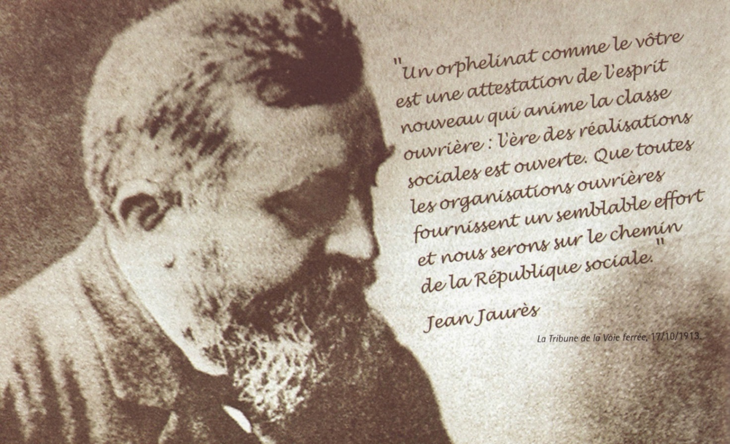
Création saluée par
Jean Jaurès
A Lille devant 4000 participants

Slide 15

L’orphelinat O.N.C.F.
Notre association, toujours ancrée sur les valeurs de sa création, fait toujours preuve de dynamisme au sein de l’entreprise.
1 240 nouveaux adhérents sont venus la renforcer en 2024
Fin 2016 nos avons 53 306 adhérents
En 2017, après avoir atteint les 54 400 adhérents, un grand nombre de démissions arrivent dû à la loi Sapin 2 qui nous oblige à cesser le CERFA
A ce jour 51 447 adhérents (au 13/10/2026)

Slide 16
L’orphelinat O.N.C.F.
L’association s’est renforcée en moyenne :
  de 1087 adhésions sur les 10 dernières années,
  de 825 adhésions sur les 5 dernières années,
  de 903 adhésions sur les 3 dernières années
  C’est la résultante du travail accompli
des militants sur le terrain.

Slide 17
Association / Mutuelles
Connaissez-vous la différence entre ?
une association (loi 1901)
et une mutuelle (régie par le code de la mutualité)

Slide 18
Différences fondamentales
Association
Une association est un contrat passé entre des personnes qui partagent la même passion et qui s’engagent à mettre bénévolement en commun des compétences et des moyens pour réaliser ensemble leur objectif. Elle est par définition non lucrative. Le cadre juridique est régi par les principes de droit applicables aux contrats
Mutuelle
En économie, une mutuelle est un système d’assurance par répartition.
C’est une organisation à but non lucratif offrant une prestations d’assurance à ses membres.
Alors que l’action de l’ONCF s’opère en direction des orphelins de ses adhérents (on n’adhère pas pour soi = Solidarité), une mutuelle comme la MOCF (ex FLAMAND) verse des prestations à ses adhérents (on adhère pour soi, même si l’on est pas cheminots)

Slide 19
L’histoire de l’O.N.C.F.

Slide 20
Les dates importantes :
1903 Création d’un orphelinat suite au vote du syndicat national,
1904 le 8 juillet l’ONCF est créé,
1910 Première loterie,

Slide 21
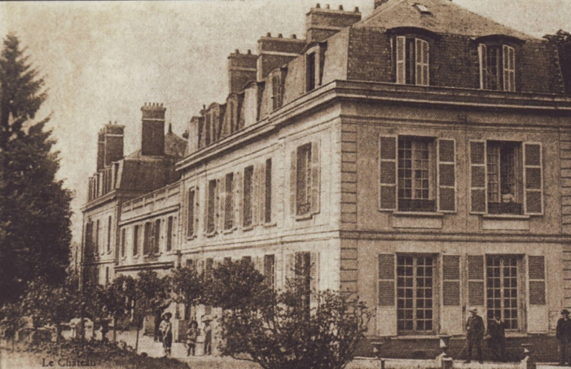
1911 Ouverture d’Avernes
Établissement d’accueil pour la scolarité
des enfants

Slide 22
1914 La guerre met en péril l’association,
1918 Des enfants victimes du conflit sont accueillis
à Avernes aux côtés de nos pupilles,
1930 Premier numéro du bulletin de l’Orphelinat,

Slide 23
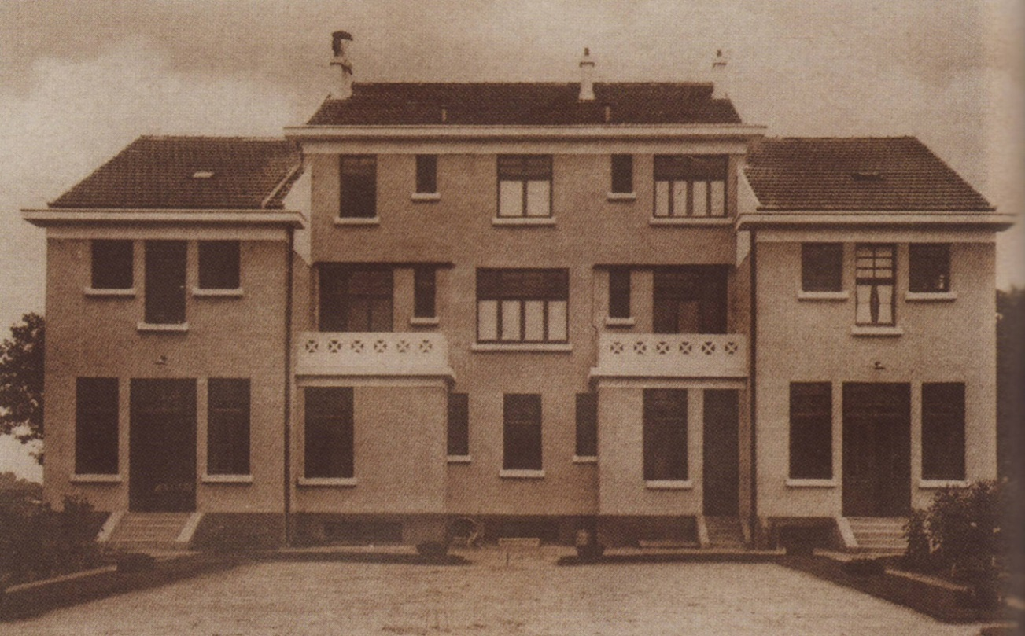
1931 Ouverture du Vésinet
Établissement d’accueil pour la formation technique
des garçons

Slide 24
1937 à 1939 Accueil de pupilles espagnols victimes de fasciste contre la république espagnole,
1940 à 1944 Avernes est le lieu de violents affrontements entre Américains et Allemands,

Slide 25
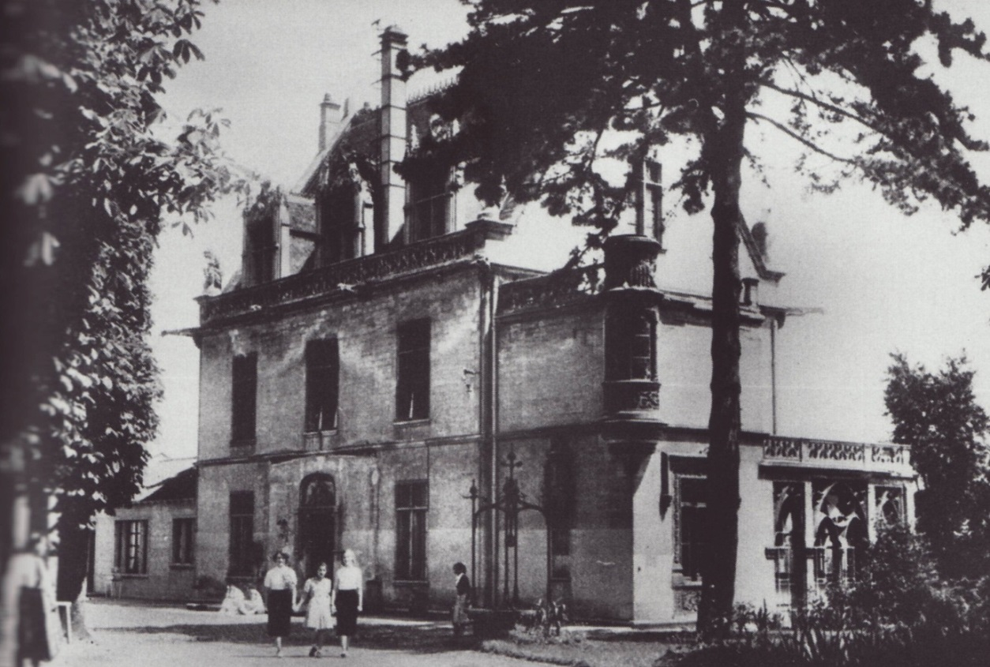
1948 Ouverture du Pecq
Établissement
d’accueil pour la formation des jeunes filles

Slide 26
1951 Ouverture en Algérie de la Bouzareah, qui sera offert aux cheminots algériens à
l’indépendance de l’Algérie,
1952 La SNCF supprime sa subvention accordée à chaque pupille (motif: seuls les syndiqués CGT peuvent adhérer),
1960 l’ONCF s’ouvre à l’ensemble des cheminots, la SNCF verse de nouveau sa subvention,

Slide 27
1965 à 1970 Réflexion sur notre politique patrimoniale et son adaptation aux besoins des pupilles,
1980 Fermeture du Pecq,
1981 Fermeture du Vésinet,
1983 Victoire du précompte,
1985 Fermeture d’Avernes,

Slide 28
1994 Pour répondre aux nouveaux
besoins de nos pupilles,
construction de la
« Maison ONCF »,
à Montreuil,
1995 Premier séjour en faveur de nos pupilles handicapés,
1997 Premier week-end culturel (salon du livre de Montreuil),

Slide 29
1998 Acquisition en partenariat avec la fédération CGT des Cheminots du chalet Pierre SEMARD dans la vallée de Chamonix,
2001 Création d’un fond spécial de solidarité pour répondre aux situations d’urgences vécues par certains de nos pupilles,
2004 Centenaire de l’ONCF, notre association est reconnue, malgré son âge, de tous les cheminots pour son dynamisme. Elle édite un livre sur son histoire.

Slide 30
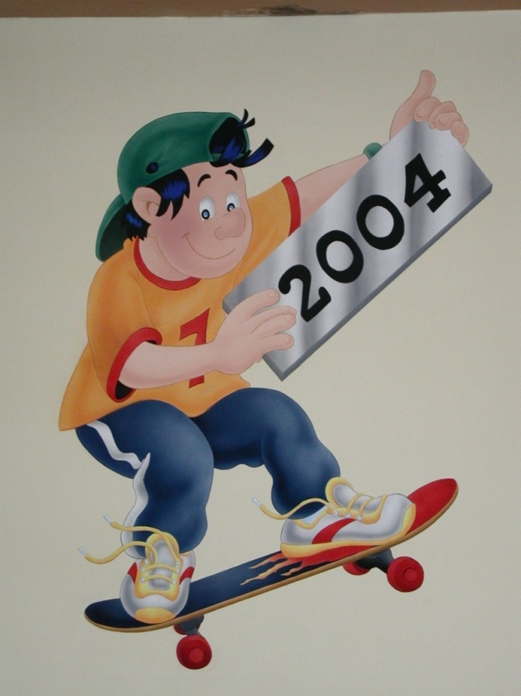
En 2004, Une centenaire toujours aussi jeune
Nous pouvons être fiers que les cheminots, dont
l’exemple de combativité et de lutte n’est plus à faire, aient su créer une association pour une solidarité de haut niveau en faveur des enfants frappés par l’adversité

Slide 31
2006 L’ONCF élabore son projet éducatif,
2007 L’ONCF fête son 40 000ème adhérent,
2009 Record historique d’adhésions : 2 429
2013 Dans sa dynamique, l’ONCF atteint 50 000 adhérents,
2022 Logiciel Adhérent pour les Groupes et Comités Régionaux
2025 Adhésion en ligne
2026 Mise en place du « Numéro Adhérent »

Slide 32
Le défi de l’O.N.C.F.
Ne pas confondre charité et solidarité,
c’est le pari délicat que s’est fixé l’O.N.C.F. depuis sa création.
Aujourd’hui, plus 51 447 cheminots convaincus
ont décidé d’aider concrètement plus de 593 pupilles

Slide 33
La politique patrimoniale de l’ONCF
    La politique patrimoniale de l’ONCF a toujours été étroitement liée à la réponse des besoins de nos pupilles, aux évolutions de la société et également à la volonté de notre Conseil d’Administration de développer une
    Solidarité de haut niveau.
C’est pourquoi son histoire a connu des adaptations par des achats et des ventes de structures d’accueil,

Slide 34

Le Pecq
Vendu en 1984
838 470 €

Slide 35

Le Vésinet
Vendu en 1987
564 061 €

Slide 36

Avernes
Vendu en 1991
1 246 270 €

Slide 37
La reconstitution du patrimoine
Les ventes des établissements créeront des réserves financières pour reconstruire un patrimoine adapté aux besoins des pupilles.
Sa gestion a pour objectif l’équilibre de ses comptes pour ne pas engendrer des charges qui viendraient dégrader le compte d’exploitation de l’association.

Slide 38
Principe de gestion du patrimoine
Il faudra plusieurs congrès et plusieurs années
d’études pour donner corps à la « Maison de l’ONCF », établissement qui doit répondre aux orientations,
c'est-à-dire :

Slide 39
Principe de gestion du patrimoine
    Recevoir des pupilles étudiants,
    Accueillir des pupilles à la recherche d’un premier emploi,
    Recevoir des pupilles en stage ou en apprentissage,
    Accueillir des initiatives sportives ou culturelles,
    Recevoir selon disponibilités les adhérents de passage à Paris,
    Accueillir des partenaires conventionnés avec l’association.

Slide 40

La Maison ONCF à
Montreuil
1994
4 078 011 €

Slide 41
La reconstitution du patrimoine
Après la construction de la maison de l’ONCF, avec ces réserves financières, et en partenariat avec la fédération CGT des cheminots, la décision est prise de rénover un patrimoine cher aux yeux des cheminots:
le chalet Pierre Sémard
Une Société civile sera mise en place pour gérer l’établissement pour les deux partenaires.
Dorénavant les pupilles peuvent seuls ou en famille effectuer des séjours de vacances à la montagne.

Slide 42
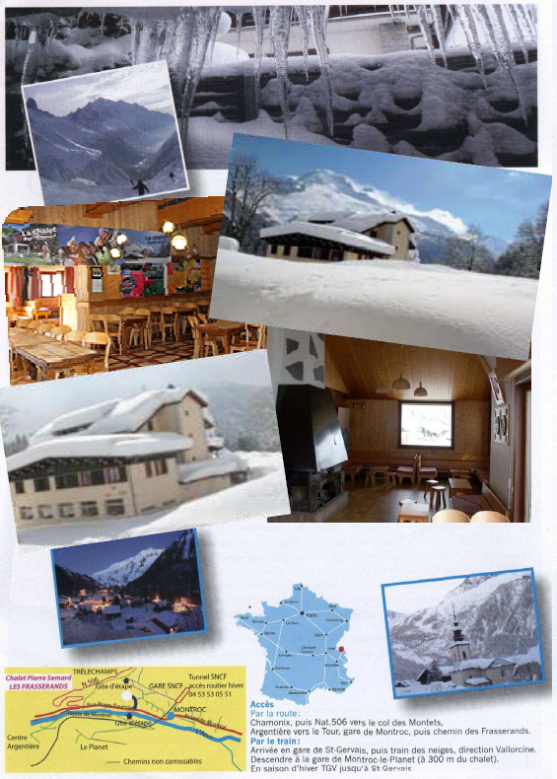
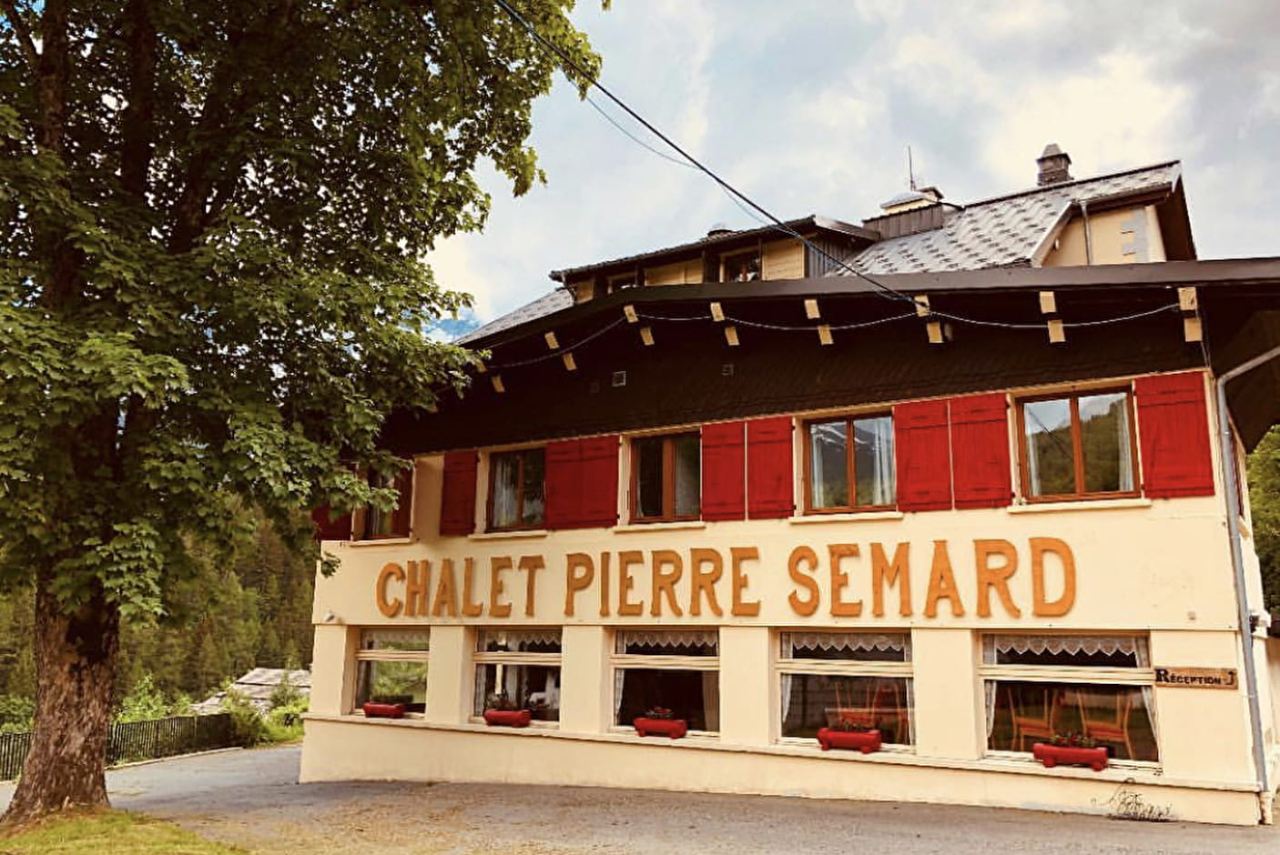
Le Chalet Pierre SEMARD
1998
1 291 243 €

Slide 43
Un patrimoine bien géré
1984
Le Pecq
838 470 €
1984
Siège ONCF
266 785 €
1987
Le Vésinet
564 061 €
1994
Maison ONCF
4 078 011 €
1991
Avernes
1 246 270 €
1998
Chalet P. Semard
1 291 243 €
Intérêts des placements suite aux ventes
Réserves financières
304 898 €

Slide 44

La politique patrimoniale de l’ONCF
Mise en place d’un groupe de travail sur
le patrimoine suite aux décisions du Congrès de 2008
Enveloppe : 2 000 000 €

Slide 45
Fonctionnement de l’O.N.C.F

Slide 46
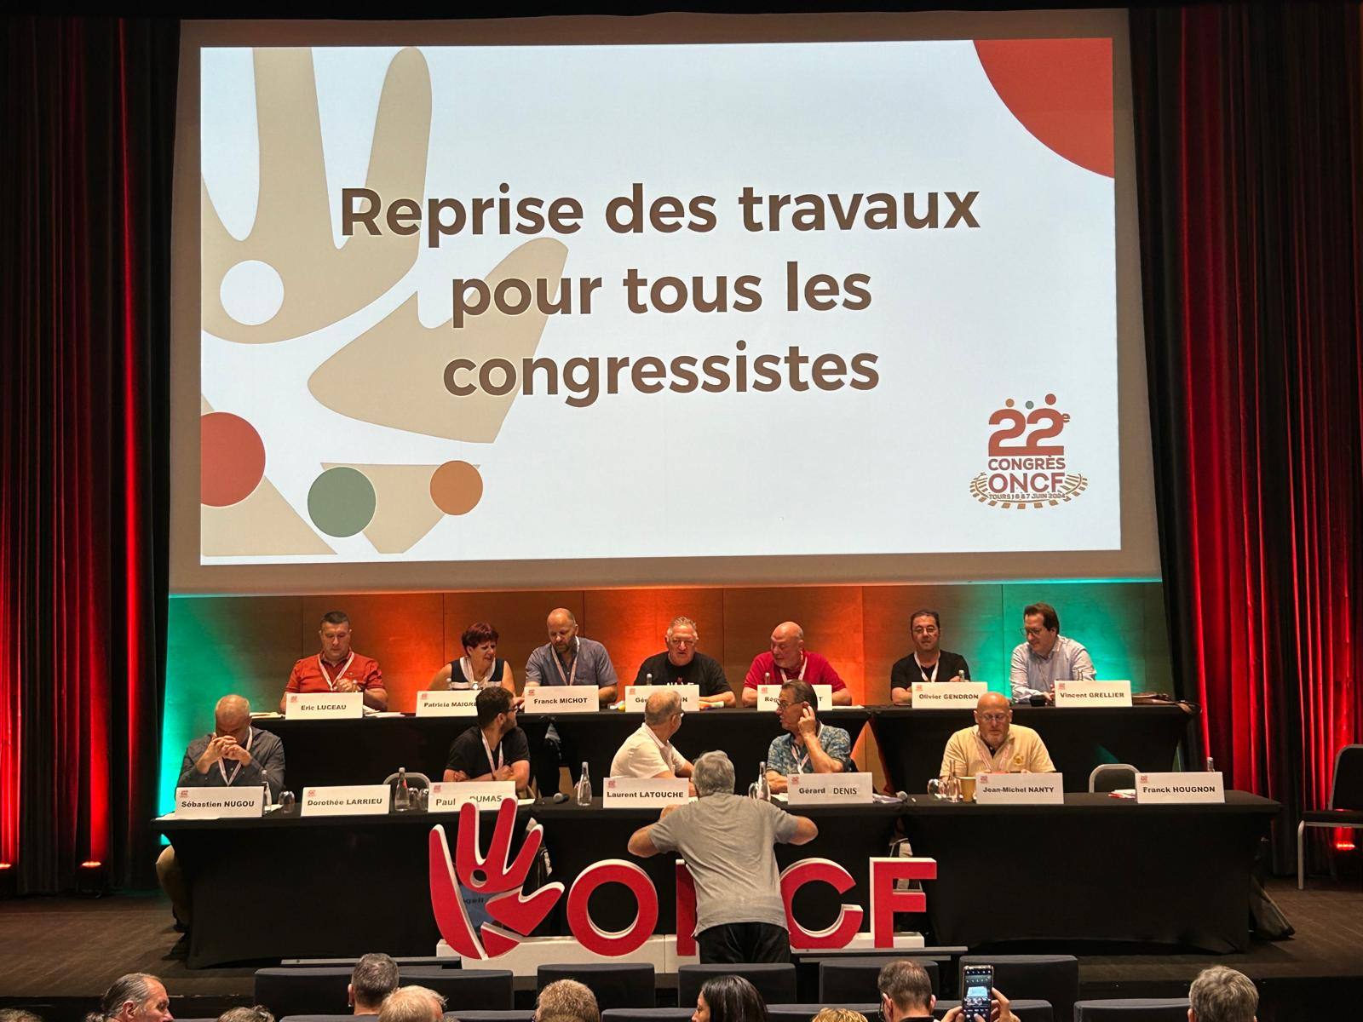
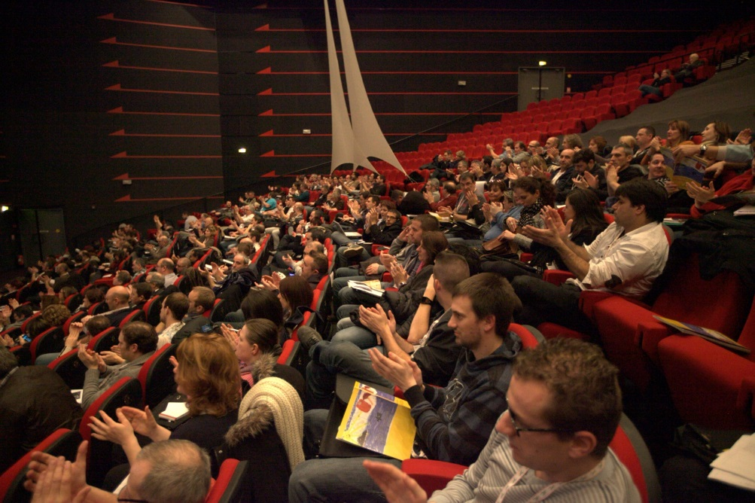
Le Congrès
A Tours,
en 2024

Slide 47
Le Congrès de l’O.N.C.F.
Dans la vie de l’ONCF, le Congrès est un moment privilégié de démocratie qui correspond :
d’une part à l’obligation légale de la « loi 1901 » de tenir une assemblée générale dressant rapport moral et rapport financier.
d’autre part à la disposition des statuts de l’ONCF qui prévoient que le Conseil d’Administration convoque tous les trois ans un Congrès.

Slide 48
Son objectif
Analyser la dernière période écoulée,
Déterminer et valider les orientations pour les trois ans à venir,
Déterminer et valider les modifications à apporter aux statuts,
Élire les organes de direction de l’association (CA),
Élire les membres de la Commission de Soutien et de
Contrôle Financier (CSCF),
Affirmer la solidarité comme une valeur moderne dans l’environnement d’aujourd’hui, dans le respect la
continuité des principes et engagements fondateurs de l’ONCF !

Slide 49
Les adhérents
Leur nombre évoluera de manière sensible sous l’impulsion des structures locales, régionales et nationale
De 16 000 à la fin des années 70, ils sont aujourd’hui plus de 51 447.
Placés au cœur de l’activité ONCF, ils prennent une
part prépondérante dans son évolution et
son rayonnement dans l’entreprise.

Slide 50
L’adhésion à l’ONCF
Est le 1er acte de la participation à la solidarité,
qui marque l’appartenance à notre association,
Elle permet, par la cotisation,
de développer l’aide matérielle aux pupilles,
Elle permet aussi de développer la solidarité
aux pupilles par un engagement militant
dans un cadre statutaire,
Ouvre des droits aux pupilles des adhérents, lorsqu’un dossier présenté par un groupe a été accepté
par le bureau et le CA, après étude par le collectif pupille.

Slide 51
Une résultante efficace
- Ce qu’il en coûte à l’adhérent
4,70 €
4,70 €
X
80 %
        - Ce qui revient à la solidarité
3.76 €

Slide 52
Qui sont les adhérents ?
Les Adhérents
Membres ordinaires
Membres Bienfaiteurs
Personnes physiques
Personnes morales

Slide 53

L ’adhérent : acteur solidaire
L ’adhérent au cœur de notre dispositif de solidarité
STRUCTURES
EXPRESSIONS
Groupe
Comité Régional
Bureau
Assemblée
Générale
Congrès
Communication
Actions envers les pupilles
Politique de Solidarité

Slide 54
Le groupe
Rôle : apporte en dehors des prestations assurées par le siège, la solidarité et l’aide morale aux pupilles,
Se réunit en assemblée générale et désigne un collectif :
      1 secrétaire (+ un adjoint éventuellement)
      1 trésorier (+ un adjoint éventuellement)
      1 ou des responsables pupilles
      1 responsable orga
      1 responsable communication
      1 responsable retraités
  Le groupe participe à la vie du Comité Régional

Slide 55
Le Comité Régional
Rôle : coordonne et impulse l’activité des groupes de la région, suit l’aide apportée aux pupilles,
Il se réunit régulièrement et désigne un collectif
1 secrétaire du CR + un adjoint éventuel.
    1 trésorier du CR + un adjoint éventuel.
    1 secrétaire à la Solidarité Pupilles.
    1 responsable ORGA du CR
    1 responsable communication (chalet Pierre Sémard)
    1 responsable retraités
De plus, il désigne un représentant au Conseil d ’Administration de l’ONCF en accord avec le Bureau National

Slide 56
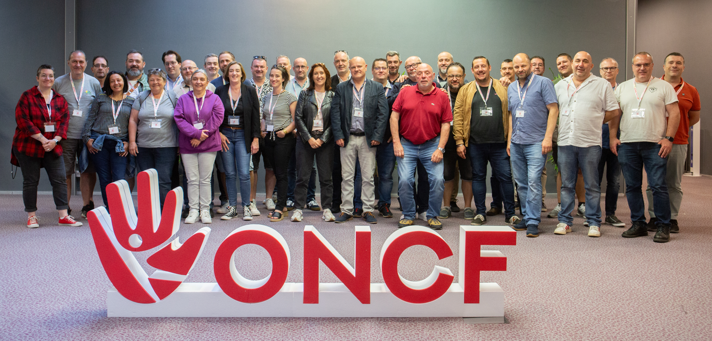
Le Conseil d’Administration
Il est élu par le Congrès,
C’est l’instance décisionnaire de l’ONCF,
Il élit le Bureau National, et la C.S.C.F.
Il met en place les orientations votées au Congrès,
Il met en place des groupes de travail et des collectifs nécessaires au fonctionnement de l’ONCF…
Pour son efficacité, le CA se dote de structures fonctionnelles, opérationnelles au niveau de chaque localité ou établissement, de chaque région SNCF et du siège de l’Association

Slide 57
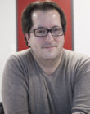
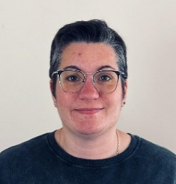
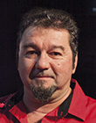

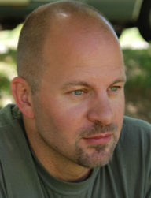
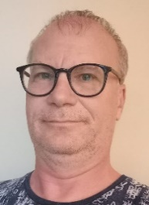
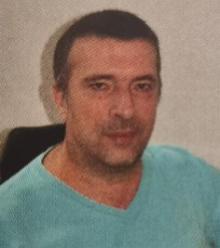
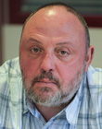
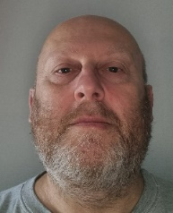
Le Bureau National
Secrétaire général
Vincent GRELLIER
  -Suivi de l’activité générale de l’ONCF
  Gestion du patrimoine
  Gestion des legs, dons, …
  Politique des cadres
  Administration du personnel
  Suivi des dossiers pupilles
  Suivi BO pupilles
  Administrateur à la S.C. Pierre Sémard
Secrétaires généraux adjoints
Olivier GENDRON et Sébastien NUGOU
  -Suivi activité générale de l’ONCF
  Administrateur à la S.C. Pierre Sémard
Trésorier général
Éric LUCEAU
  - Politique financière de l’ONCF
  Administrateur à la S.C .Pierre Sémard
  Suivi des groupes et Comité Régionaux.
  Suivi des comptes CCP (groupes et CR)
  Suivi et achats fournitures et matériels -Suivi de l’informatique
Trésorier général adj.
  - Politique financière et trésorerie
  - Précompte, prélèvement et suivi rejet
  - Suivi des subventions des collectivités
  - Suivi des subventions attribuées aux C.R.
  - Organisation vente B.E. et ses lots
  - Coopération avec le collectif organisation
Secrétaire à la Communication
Dorothée LARRIEU
  -politique de la communication à l’ONCF
Secrétaires à l’ORGA
Franck MICHOT et Franck HOUGNON
  -responsabilité du collectif Organisation
  Planification travail du collectif
  Suivi politique des CR et groupes
  - Suivi activités, plan de travail renforcement
  Suivi du fichier adhérent
Secrétaires aux Activités Pupilles
Régis BACHELET et Jean Michel NANTY
  Responsabilité collectif solidarité pupilles
  Politique de solidarité et son suivi
  Politique de solidarité de proximité
  Initiatives culturelles ponctuelles
  Responsabilité collectif « pupilles handicapés »

Slide 58
La Solidarité Pupilles
  - Les « Référents » de la Solidarité Pupilles assurent leur suivi dans le cadre des statuts des :
    ouverture dossiers,
    maintien des droits,
    clôture dossiers,
    fonds spécial de solidarité,
    Aides aux projets, Aides diverse …
    Ils organisent et maintien à jour les formations « Solidarité Pupilles »
  Travaillent à l’organisation des séjours culturels ou sportifs (salon du livre, festival de la BD, …)
  Coordonnent les activités de proximité en lien avec les Comités Régionaux,
  Organisent les séjours de vacances pupilles,
  Organisent les séjours familles,

Slide 59
Le Groupe de travail « Pupilles handicapés »
La Solidarité Pupilles (suite)
Mis en place depuis 1995, ce groupe de travail s’attache, autant que faire se peut, de bien connaître l’ensemble des handicapés afin de mieux cerner leurs besoins
Il propose aux « Référents » du Bureau National des adaptations à notre politique de Solidarité
en direction des handicapés.
Il leur organise et encadre chaque année
un séjour de vacances

Slide 60
L’Organisation
  Les « Référents » à L’ORGANISATION aident et impulsent l’activité des Comités Régionaux notamment dans le cadre du renforcement de l’association (Permanences et tournées dans les Groupes et CR)
  Ils participent avec les membres du Bureau National au suivi de l’ensemble des Comités Régionaux
  Ils organisent et maintiennent à jour les formations ORGA et Accueil
  Ils veillent au bon fonctionnement de la structure du Fichier Adhérent en suivant : les adhésions, « Dossier Navette », Rejet de précompte, suivi des cotisations, retour des BO)

Slide 61
La Trésorerie
  Le Trésorier élabore chaque année le budget, ainsi que bilan financier de l’association. Ceux-ci sont présentés et validés au Conseil d’Administration.
  Il veille au suivi et au respect des orientations budgétaires tout au long de l’année, épaulé en cela par la CSCF.
  Il effectue le suivi des ventes des BE et agendas au niveau national, de l’occupation de la maison ONCF…
  Il élabore le financement et le bilan des congrès, de la fête nationale…
  Il est l’interlocuteur particulier de notre partenaire bancaire (La Banque Postale)

Slide 62
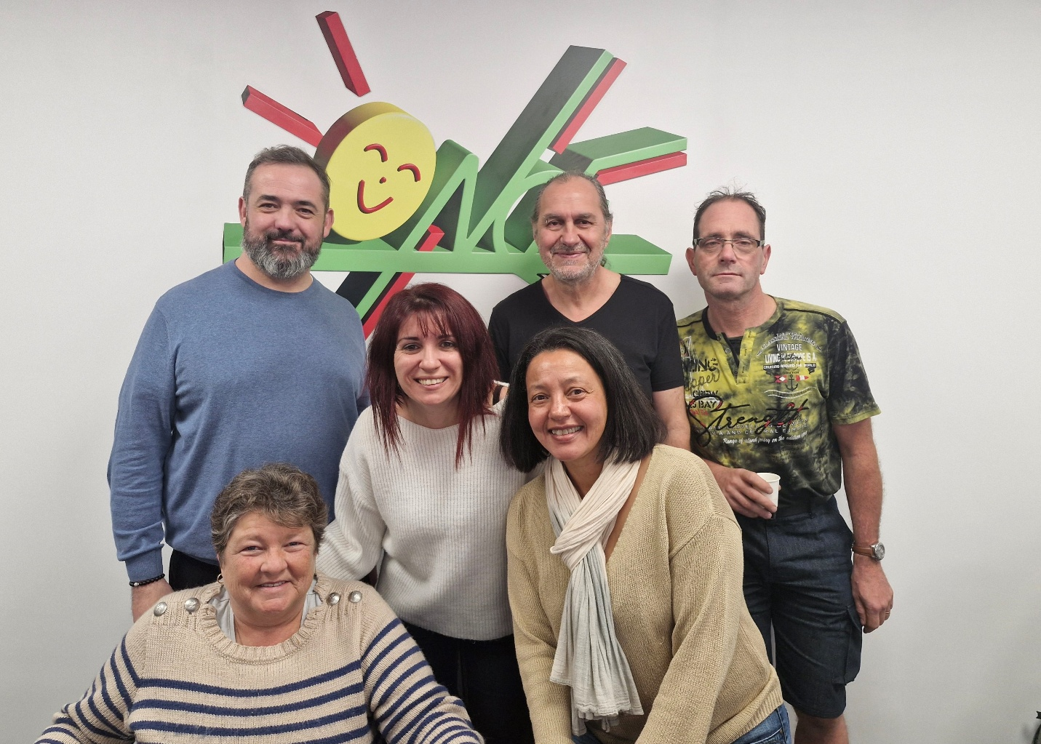
La Commission de Soutien et de Contrôle Financier
Élue par le Congrès, elle rend des comptes lors de la tenue de ses travaux, elle a pour mission d’apporter un soutien fonctionnel et logistique pour assurer la bonne circulation des flux financiers et l’harmonie des procédures en place.
Elle est chargée de la vérification de la comptabilité et du contrôle des opérations financières du siège, du patrimoine immobilier de l’ONCF ainsi que les comptabilités des groupes et Comités Régionaux.
Elle est composée de 7 membres en dehors du Conseil.

Slide 63
La Communication
Elle est gérée par tous les membres du Bureau National et a en charge d’analyser et de faire évoluer nos techniques et supports de communication envers nos pupilles, nos adhérents et les cheminots.
Des travaux particuliers lui sont confiés dans le cadre du choix et du contenu des agendas, B.E., affiches, expositions,….
Ses dernières réalisations ont été notamment le film de l’ONCF et le renouveau du site internet

Slide 64
Les structures
Groupes et adhérents délégués
Congrès
Élection
Élection
Conseil d’Administration
C.S.C.F.
Désignation
Élection
Élection
Président C.S.C.F.
Organisation
Bureau
National
Thomas : Maison
Solidarité pupilles
Corinne : Comptable
Salariées
Communication
Secrétaire Général
Dédé : Compta Général
Collectif Fête Nationale
Séverine : Pupilles
Céline : Gestion du fichier Adhérents

Slide 65
Notre politique de Solidarité

Slide 66
La politique de Solidarité
Article 1 des statuts :
Elle a pour but de venir
en aide moralement
et
matériellement
aux orphelins de ses adhérents.

Slide 67
Le pupille, fil conducteur de notre activité
Fil conducteur de notre activité, le pupille structure notre fonctionnement et crédibilise les nombreuses prestations que nous développons à leur attention.
Nous devons favoriser leur bien-être notamment par l’éducation, la formation professionnelle, les loisirs vacances mais aussi l’accès au monde de la culture et du sport, en un mot les aider à s’émanciper.

Slide 68
Politique de Solidarité
Mettant de côté toute forme d’élitisme, elle est offerte à l’ensemble de nos pupilles.
L’ONCF a connu une forte évolution dans sa politique de solidarité, dans le même temps, son nombre d’adhérents progresse régulièrement

Slide 69
Prestations aux pupilles
Elles sont le prolongement du projet éducatif de l’ONCF, véritable colonne vertébrale de nos actions envers les pupilles.
Elles les aident moralement et matériellement dans l’accès à la connaissance et l’épanouissement vers la vie active.
Tout pupille peut recevoir
appuis et conseils de l’ONCF.
Vous pouvez vous faire aider au besoin
par le Collectif Solidarité Pupilles
pour lui apporter une aide adaptée en cohérence
avec les statuts et son projet éducatif.

Slide 70

Aides financières
Allocations
Socle de notre dispositif de Solidarité,
elles sont versées à toute pupille :
  Jusqu’à la fin de sa scolarité,
  Après la fin de sa scolarité, dans le cadre d’une aide à son insertion professionnelle,
  Handicapé de plus de vingt ans si sa situation sociale et physique le justifie.
  Elles sont triplées pour les orphelins de père et de mère ou assimilés.

Slide 71

Aides financières complémentaires
Aide de soutien à l’handicap
  Elle prend en compte les difficultés des pupilles handicapés de moins de 20 ans et justifiant d’un handicap d’au moins de 80% ou de plus de 50% sous certaines conditions. Son montant est égal à celui de l’allocation.

Slide 72


Aides financières complémentaires
Aide aux études
  Elle favorise la poursuite
  des études de tout pupille et varie
  selon sa scolarité.

Slide 73

Aide au Projet
  Après évaluation, elle accompagne tout pupille dans la réalisation
  de son projet personnel
  s’il est en cohérence avec
  le projet éducatif de l’ONCF
PROJET

Slide 74


Aide au sport et à la culture
Aides
Lecture
cinéma
Activités
  Elle favorise leur accès à la culture et au sport, vecteurs d’accès au savoir, au partage, au vivre ensemble.
  Elle est doublée pour tout pupille handicapé.

Slide 75

Aide à l’hébergement
  Elle soutient les pupilles étudiants devant se loger en dehors de leurs foyers (sauf Maison de l’ONCF).
  Cette aide est majorée s’ils sont logés en dehors du milieu scolaire.

Slide 76

Aides financières complémentaires
Fonds
spécial de solidarité
  Aide exceptionnelle attribuée à tout pupille en situation d’urgence après une évaluation préalable pour étudier son bien-fondé et son montant.

Slide 77

Aides financières complémentaires
Aide
à l’information des droits des pupilles handicapés
  Elle les aide à adhérer à une association ou s’abonner à une revue défendant les droits des handicapés.
Inscription

Slide 78

Aides diverses
Aide
aux loisirs et séjours de vacances
(printemps, été et hiver)
  Pour ses pupilles de 4 à 25 ans, l’association, en collaboration avec le CCGPF, sélectionne et leur propose des séjours de vacances sportifs ou culturels durant les périodes de vacances scolaires.

Slide 79
Aides diverses
Séjours de vacances handicapés
  Chaque année, un séjour de vacances organisé par l’ONCF est proposé
  aux pupilles handicapés

Slide 80
Aides diverses
Hébergement à la Maison de l’ONCF à Montreuil
  Pour les études des pupilles majeurs, leurs stages en entreprise,
  leurs loisirs
  ou leurs recherches d’emploi,
  un hébergement à proximité
  de Paris leur est mis à disposition

Slide 81
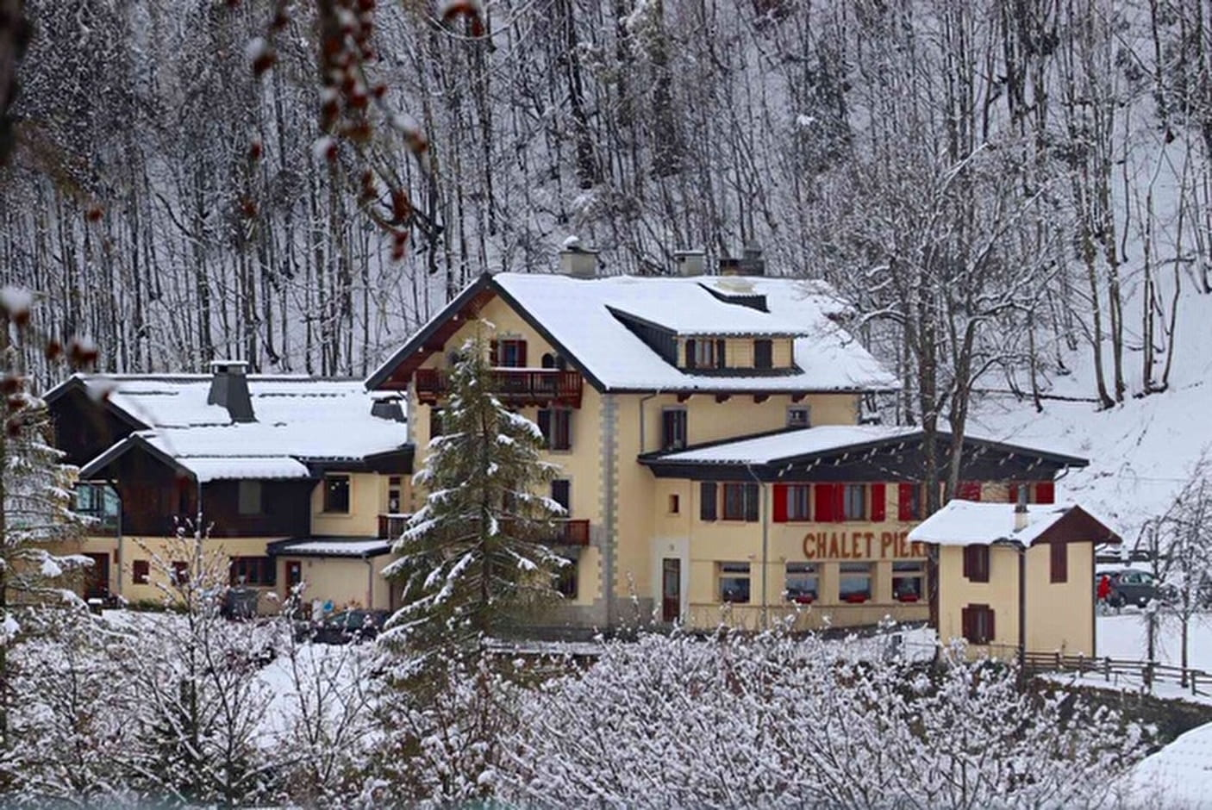
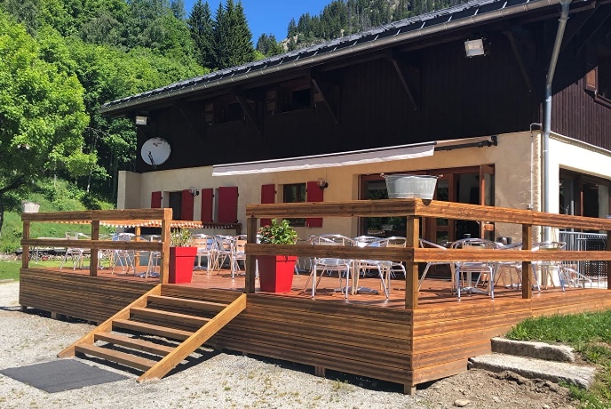
Aides diverses
Hébergement au Chalet
Pierre Sémard
À Montroc le Planet
  Pour les loisirs et vacances de ses pupilles, l’ONCF leur met à disposition un hébergement d’accueil au cœur des Alpes.

Slide 82
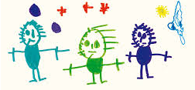
Aides diverses
Séjours « Familles»
(printemps et été)
  Pour resserrer les liens après avoir été durement frappés par l’adversité, l’ONCF organise pour ses pupilles un séjour « familles » de printemps et en été à la montagne au Chalet Pierre SEMARD.

Slide 83



Aides diverses
Activités à thème
  Pour favoriser la participation des pupilles à des activités culturelles et de loisirs, l’ONCF leur organise des séjours à thème (ex : salon du livre, Fantastic’art, week-end motos, activités de proximité, …)

Slide 84



Les activités de l’ONCF
Voici un petit document pour te faire découvrir les activités organisées pour les pupilles de l’ONCF

Slide 85
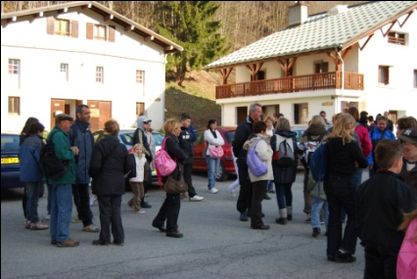

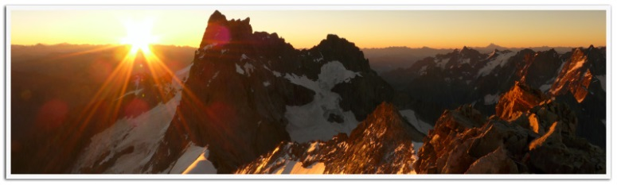
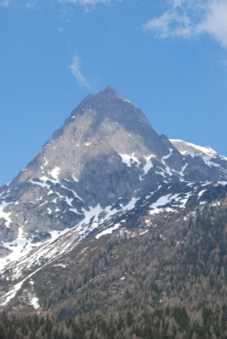
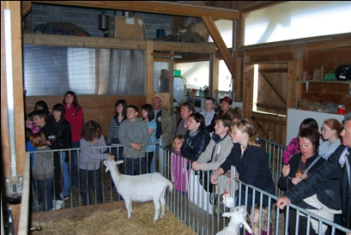
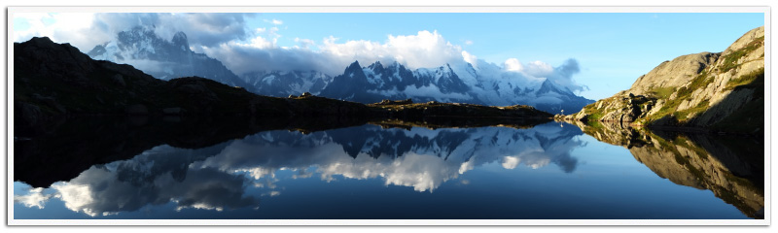
Séjour Chalet Pierre Sémard (jusqu’à 25 ans)
Découverte de la montagne et pratique sportive durant les vacances de printemps au chalet Pierre Sémard en plein cœur des Alpes.
Une semaine inoubliable faite de balades, d’escalade, de ski, est pleine de soirées à thèmes.
Rires et dépaysement garantis

Slide 86
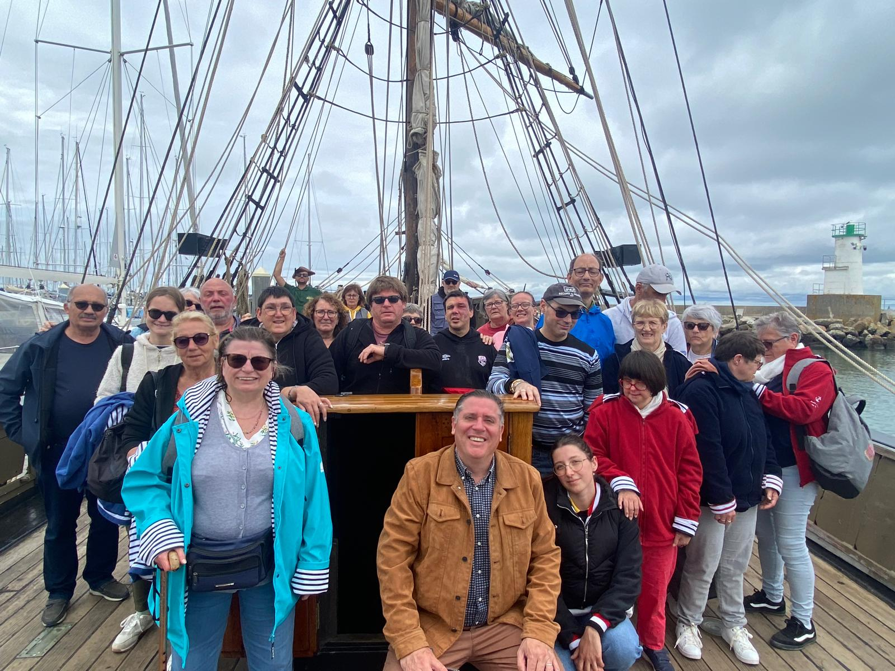
(Tous les pupilles dont l’handicap le permet)
Le Séjour « Adapté » permet de faire voyager les pupilles ayant un handicap, en famille, en leur proposant une région différente tous les ans, durant la période fin mai et fin août.
Passage par la maison de l’ONCF durant le séjour dans la mesure du possible
Séjour « Adapté »

Slide 87
Séjour été 18/25 ans
En collaboration avec le CCGPF, association (tourisme solidaire) ou tour-opérateur des destinations sont proposées en février.
Rassemblement des participants la veille, voir le jour du départ à la maison de Montreuil pour une présentation du voyage par l’organisateur.
Participation de 10% du coût du voyage.
Séjour Juillet ou Aout
Vacances d’été CCGPF (4/17 ans)
Pour ses pupilles, l’ONCF en collaboration avec le CCGPF, sélectionne et propose des séjours de vacances sportifs ou culturels durant les périodes de vacances scolaires juillet ou août (intégralement pris en charge par l’association)

Slide 88

Fête de la SOLIDARITE
Cette fête a lieu tous les ans,
durant le week end de pentecôte

Slide 89
Week-end Moto à Bordeaux (plus de 18ans)
Découverte de la moto par une balade sur 2 jours.
Activité réservée aux pupilles se déroulant fin septembre, début octobre
Salon du livre de jeunesse (4/17 ans)
Découverte du monde merveilleux du livre
et de l’apprentissage de la lecture.
Dernier week-end de novembre ou le premier de décembre.
Hébergement à la maison de Montreuil.

Slide 90
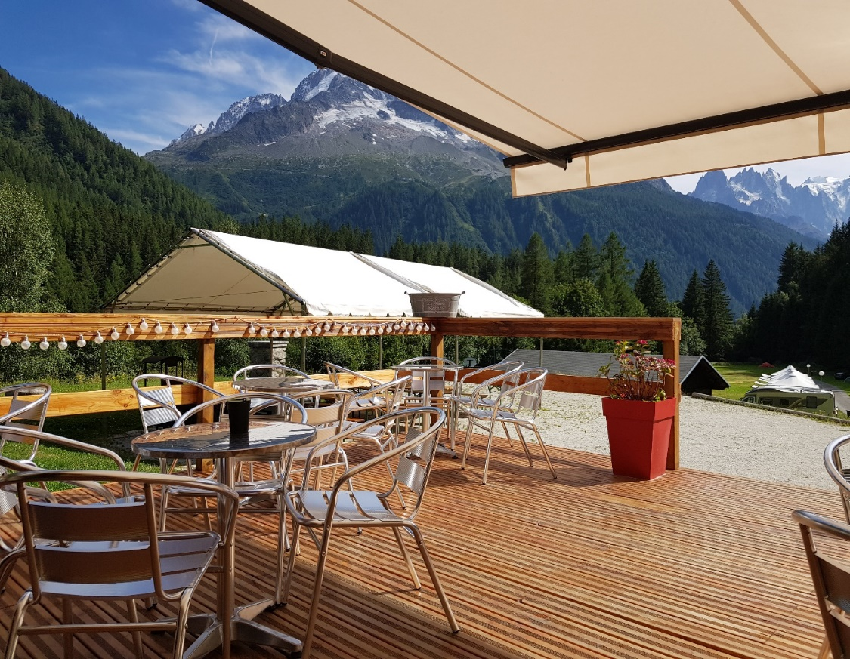
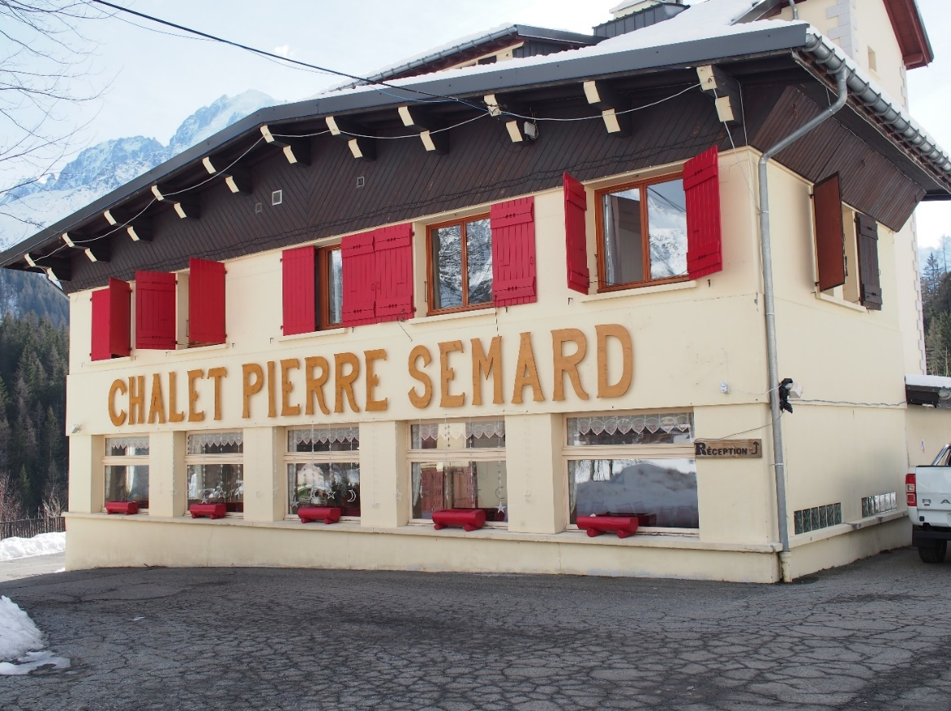
Bourse au Chalet Pierre SEMARD
Une bourse de 60 % est accordée aux pupilles celle-ci est accordée a l’accompagnateur d’un pupille mineur

Slide 91





Lecture pour tous
Découverte du monde merveilleux du livre
et de l’apprentissage de la lecture, un abonnement est offert aux pupilles jusqu’à 18 ans

Slide 92
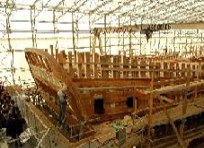
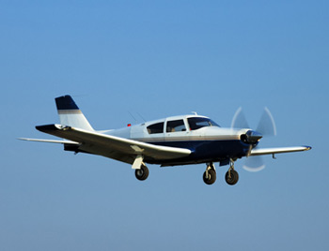
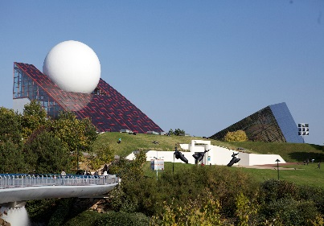
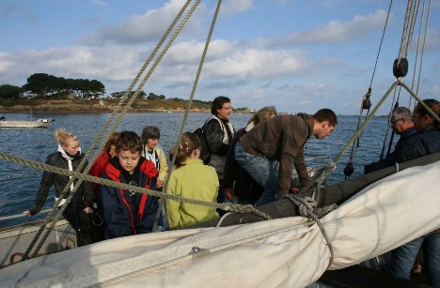
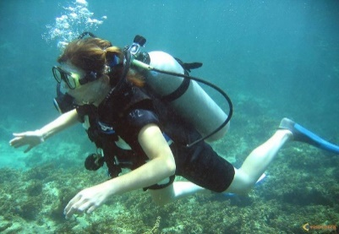
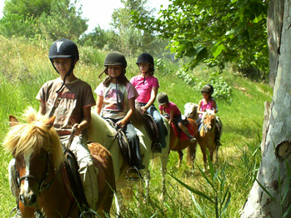

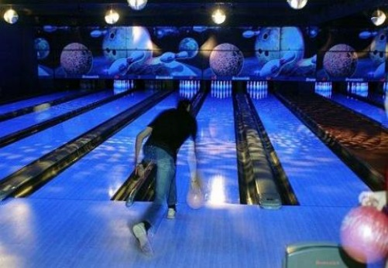
A.R.A.S.C
Activité Régionale Annuelle Sportive Culturelle
organisé par les CR
(Pour tous leurs pupilles)

Slide 93

L’objectif de l’ONCF
Que le rapport
Cotisations / Solidarité
soit au moins
égal à 80%

Slide 94
L’objectif du projet éducatif
Accompagner les pupilles dans leur émancipation
vers la vie active c’est :
    Les inciter à la poursuite de leurs études,
    Leur favoriser l’accès au sport et à la culture,
    Les aider à obtenir une certaine autonomie,
    Leur donner un sens critique face aux situations actuelles et à venir.
C’est l’enfant d’aujourd’hui qui fera l’humanité de demain

Slide 95
Vers une autonomie
La fin de droit pour le pupille ne doit pas être vécue et considérée
comme une rupture.
L’ONCF
doit lui apporter appui et conseil.

Slide 96


Politique financière de l’O.N.C.F.

Slide 97
Rigueur et lisibilité de notre activité
Gestion Financière
  Crédibilité auprès de nos adhérents, de nos experts et des services fiscaux
  Poursuite de l ’amélioration de nos outils de gestion
  Bonne présentation des comptes de bilan et de résultat pour faciliter la compréhension et favoriser les débats
  Réserves financières gérées au bénéfice de notre politique de Solidarité

Slide 98
Réponse aux obligations légales et fiscales
  Transmettre le message par la pédagogie aux groupes et Comités Régionaux
  Importance des modules de formation pour expliquer la démarche
    Formation Administrateurs
    Formation Organisation
    Formation Trésorerie
    Formation Solidarité Pupilles
    Formation d’Accueil
  Travailler dans la transparence et la rigueur dans le respect des orientations budgétaires
  Informer pour mieux protéger les militants des responsabilités découlant de la gestion de nos structures

Slide 99
Finances
Commission de Soutien et de Contrôle Financier
Transparence et validation des comptes de l’association sont un gage de crédibilité de notre action aux yeux des cheminot(e)s
et plus particulièrement de nos adhérents
Militants / adhérents
Groupe (trésorerie)
Siège
Compte bancaire ONCF
Placements financiers en attente d’affectation à la Solidarité
Charges liées à l’activité de l’association
Actions
de Solidarité

Slide 100

Communication

Slide 101
Élément essentiel
La communication :
C’est tout ce qui va nous permettre de transmettre nos messages,
d’aider à comprendre, de sensibiliser et d’informer les lecteurs ou auditeurs de la vie de l’association

Slide 102
Communication
Véritable révolution de la fin du XXe siècle, elle nous entoure, parfois nous agresse.
Les moyens de communication évoluent, il nous appartient de suivre ses évolutions
pour une meilleure efficacité.

Slide 103
Communication (suite)
La meilleure communication est celle qui aura passé le meilleur message souhaité tout en
étant la moins onéreuse.
Ne pas communiquer met en danger l’organisme
dans lequel on travaille, on milite.

Slide 104
Communication (suite)
Investissement personnel et financier important, il conviendra de la transformer en terme d’efficacité
Rationaliser son coût tout en atteignant les objectifs fixés par le Conseil d’Administration
Être efficace dans ce domaine, c’est moins dépenser
pour donner plus à nos pupilles

Slide 105
Réussir une communication
C’est:
    Définir le message à faire passer,
    L’adapter à ceux à qui l’on s’adresse,
    Être concis,
    Travailler collectivement pour éviter les erreurs,
    De bien cibler les envois,
    D’utiliser le dessin ou l’image pour alléger le texte et encourager à la lecture,
    De faire un bouclage sur son efficacité pour la faire évoluer.
Mettre un maximum d’atouts pour convaincre

Slide 106


Le B.O. né en 1930
Envers
les adhérents

Slide 107

Les statuts
(Adoptés lors du 22ème congrès)
Envers
les adhérents

Slide 108

Le règlement intérieur
(Adopté lors du 22ème congrès)
Envers
les adhérents

Slide 109

Le Projet
Educatif
(Adoptés lors du 22ème congrès)
Envers
les adhérents

Slide 110
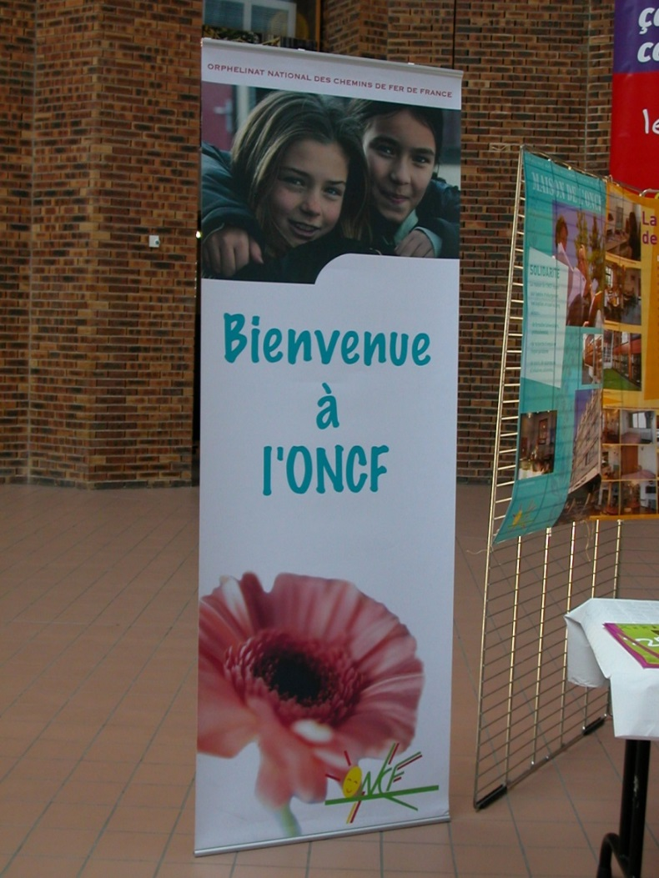
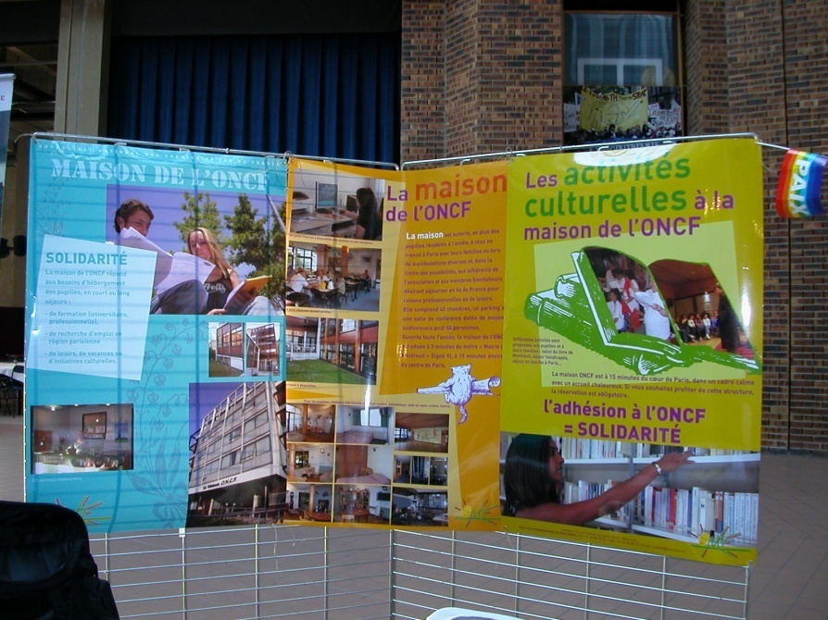
L’exposition de l’ONCF

Slide 111

Affiche du 20 Novembre
Elle est le support de
l’investissement de l’association sur cette journée importante.
L’ONCF et ses structures locales et régionales font du 20 novembre une journée de renforcement

Slide 112

Les droits de l’Enfant
L’ONCF affirme, depuis son origine, son attachement au respect des valeurs humaines universelles qui dépassent les frontières et les sectarismes

Slide 113



Affiche de renforcement
Support de sensibilisation à l’adhésion sur l’ensemble des établissements de l’entreprise

Slide 114
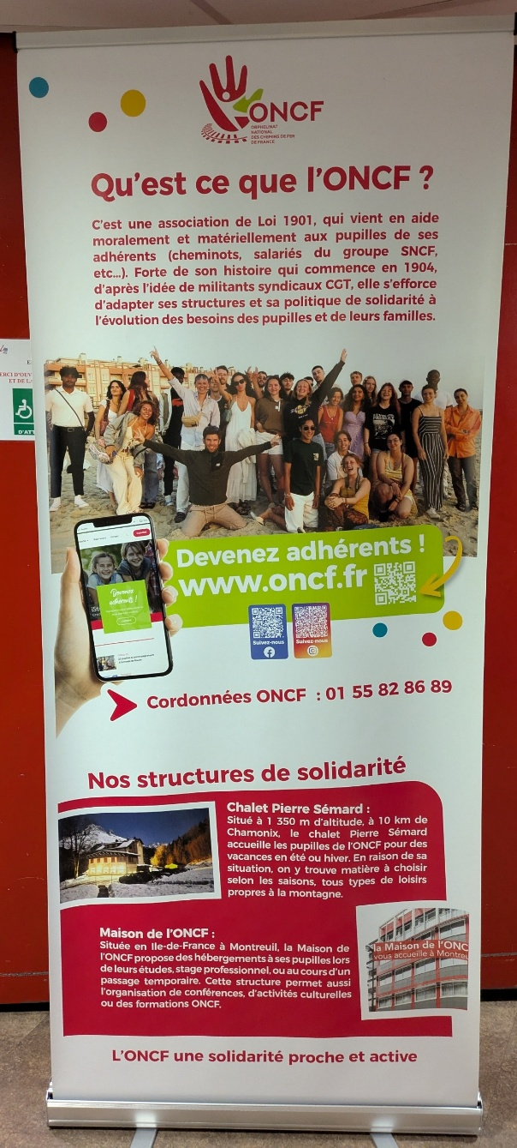
Kakémono du CR
Kakémono par CR

Slide 115


Le Flyer

Slide 116

Set de table

Slide 117

Les produits de solidarité
L’agenda

Slide 118

Les produits de solidarité (suite)
Le bon d’entraide

Slide 119

Le Film
Il synthétise la vie de l’ONCF depuis sa création

Slide 120

Le livre du centenaire
La connaissance de la vie de notre association peut-être améliorée par le formidable outil qu’est le livre de notre centenaire
Histoire
d’un
engagement
pour
l’enfance

Slide 121

Le site internet
www.oncf.fr

Slide 122

Le chalet Pierre Sémard www.chalet-hotel-psemard.com
Structure d’accueil pour les séjours de vacances pupilles.
Tarifs préférentiels
aux adhérents de l’ONCF

Slide 123
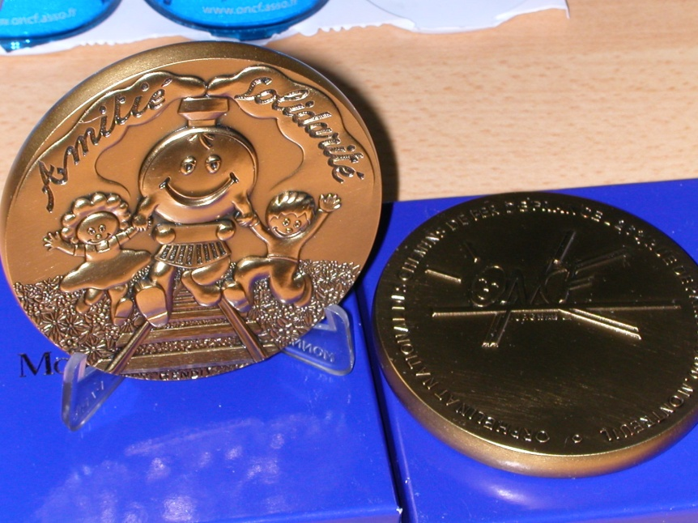
Médaille

Slide 124
Présentation
des autres formations

Slide 125
Formation « trésorerie »
  La formation « trésorerie », elle permet à tout militant trésorier ou concerné par la politique financière d’obtenir les informations relatives à la mise en place d’une gestion financière de groupe ou de CR en conformité au plan comptable de l’ONCF.
  Une approche des notions budgétaires (budget prévisionnel, bilan,…)est abordée.
TRESORERIE
Aspect trésorerie dans les statuts de l’ONCF
Les orientations du congrès
Les obligations légales la loi 1901 et la fiscalité
Le plan comptable des associations
Les outils pratiques de gestion, cahier de trésorerie en ligne
Présentation du cahier de trésorerie en ligne et exercices pratiques d’utilisation
Rôle et tâches du trésorier
Le contrôle financier

Slide 126

Formation « solidarité pupilles »
La Solidarité ONCF, c’est quoi ?
*****
Le pupille
*****
Les orientations du 20éme congrès
*****
Les ouvertures de dossiers
*****
Statuts / Règlement intérieur
*****
La maison de l’ONCF / Le chalet Pierre Sémard
*****
Les activités / Les initiatives
*****
débat interactif en présence des pupilles résidant à la maison
*****
Études de cas et restitutions
La formation « solidarité pupilles »,
elle sensibilise sur le but premier de l’association, aider moralement, matériellement et régulièrement les familles ou les pupilles. Elle insiste sur l’environnement social sur lequel ils peuvent s’appuyer pour obtenir leurs droits auprès des organismes sociaux.

Slide 127
Formation « organisation »
ORGANISATION
Connaître les orientations
Connaître les structures et les acteurs de l’ONCF
Appréhender l’organisation de l’ONCF pour venir en aide aux pupilles
Connaître les outils permettant d’organiser la vie de l’association
Préparer et animer une tournée de renforcement
La formation « Organisation »
elle permet de sensibiliser à la mise en place de structures de travail au niveau des chantiers (correspondants), des groupes (responsable de groupe, trésorier, responsable pupilles, etc.…), des régions (responsable de CR, trésorier, responsable pupilles, etc.…), et national (administrateurs, collectifs, etc.…) .Elle permet un bon maillage national et des fonctionnements internes facilitant la mise en place des orientations définies par le congrès. Elle favorise une amélioration de la vie des groupes et CR pour atteindre nos objectifs de renforcement.

Slide 128
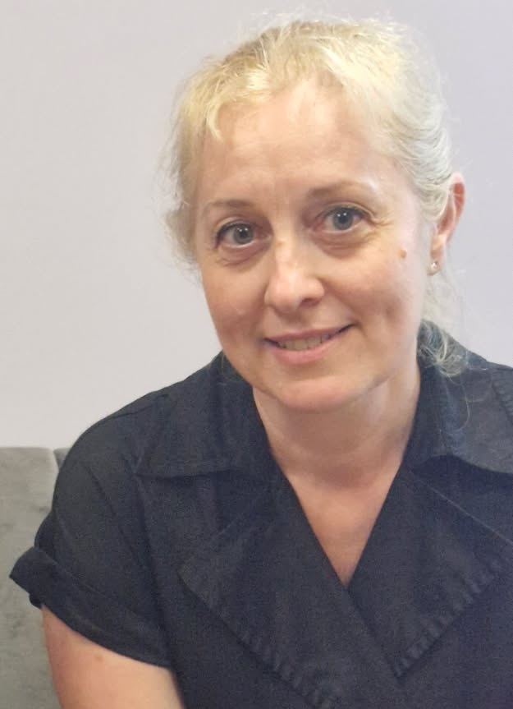
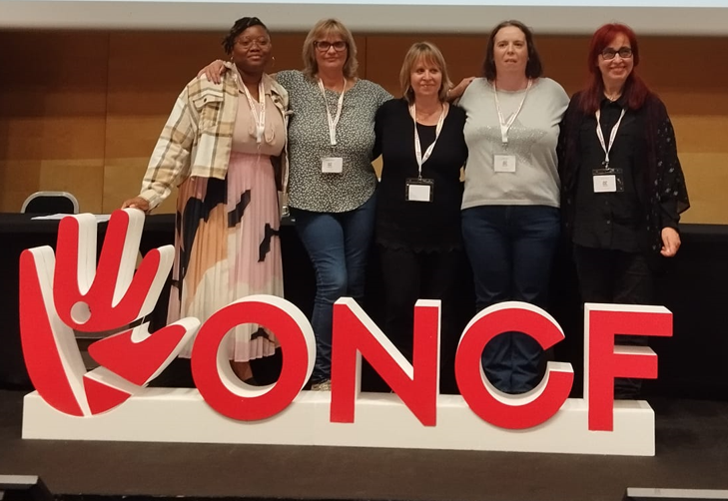
Présentation du personnel du siège
Corinne
CTIL (cahier de trésorerie informatique en ligne)
Commandes & règlements de produit de solidarité
Céline
Secrétariat , Fichier Adhérents,
Séverine
Secrétariat dossier Pupilles / Suivi des pupilles
Marie-Monique dite « Dédé »
Comptable de l’association
Avant toute chose, on travaille avec la proximité,
le CR, les collectifs, le Bureau…

Slide 129
En conclusion
Il ne vous reste plus qu’à vous engager encore plus fort,
de façon à pérenniser
notre association qui apporte notre
solidarité à nos pupilles depuis 120 ans

